Slide 1
一份正经的车卡攻略（确信
——辣鸡萌新xw.希妄的瞎编之作（bushi

Slide 2
本攻略内容均基于《克苏鲁的呼唤第七版守秘人规则书》内容
如对本攻略有任何疑问，在相应PPT上已附上对应规则书页码（注，本攻略选取规则书为《克苏鲁的呼唤第七版守秘人规则书Version2002》，第一选择是看规则书，看规则书，看规则书！！！
再次才是询问你的kp
当然如果你发现本攻略有任何不准确，错误，亦或是不甚详尽的地方，也都请一定私信告诉我，十分感谢
我的qq是3021180014

Slide 3
目录(单击每一页的页码可回到目录页)
01||准备工具和开始
03||调查员信息
04||属性分配
10||部分参数简介
12||属性数值对应
15||技能
18||特长
22||职业
24||武器拦
29||随身物品
30||背景
32||关键链接
34||设定
35||再次强调
36||一些相关事项及骰娘指令
38||注意！！！

Slide 4
1
本攻略适用于对coc跑团具有基本认知的萌新pl，当然，如果有团在身那是再好不过的emmm
工具：1.一份空白人物卡（群文件-萌新须知）
2.软件WPS（手机电脑皆可）
3.一丢丢的兴趣和理解能力以及手机电脑的基本操作emm
start

Slide 5
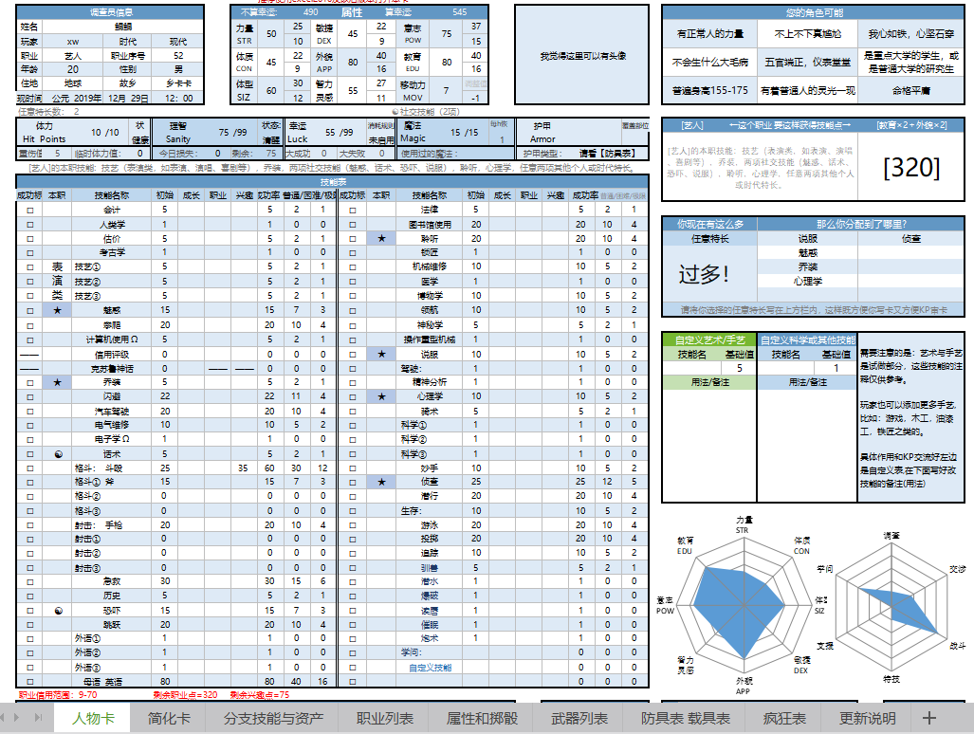
2
一.使用WPS软件打开空白人物卡，可以看到以下画面：
接下来将分版块讲解：

Slide 6
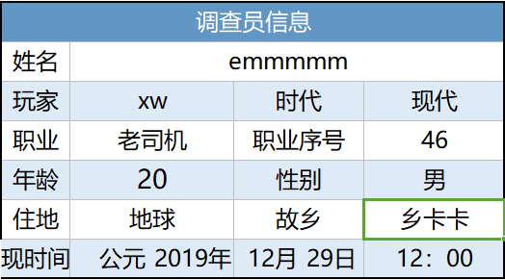
3
先让我们看向左上角那一小块：
姓名：你所扮演的角色（pc）的姓名（如张三、李四等）
玩家：你自己（pl）的昵称（qq名之类的）
时代：根据模组的不同，分为现代，近代，1920s，古代等等，根据模组和kp的要求填写。
年龄、性别、住地、故乡均为pc的信息，根据模组的要求填写，若模组未要求，符合背景即可。
职业版块将于技能版块一同讲解

Slide 7
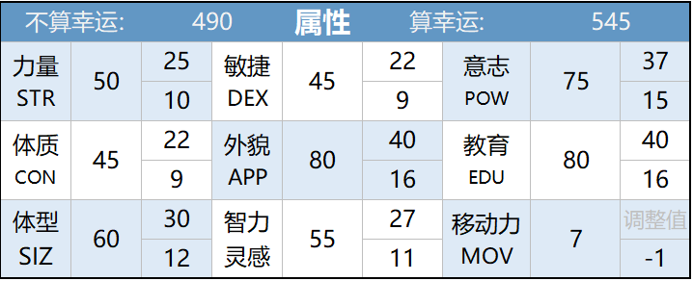
4
再让我们把目光右移：
（其他部分会由电脑自主完成，护甲暂不考虑）
红框部分是需要pl填写的，而属性的分配则根据模组与kp的要求，有以下三种形式：

Slide 8
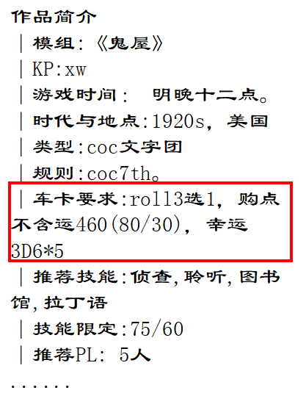
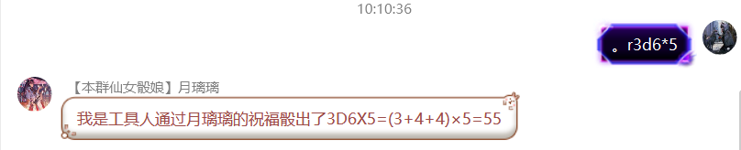
6
2.购点
即自主分配属性点，如左图的购点460不含运（80/30），幸运3d6*5的意思就是除幸运外八大基石属性的总和最高为460，其中单项属性最高80，最低30，幸运另骰（有些模组是含运的，注意区分）
幸运骰点方法如下图：
（r3D6指骰3个六面骰，其值相加，*5指最终结果*5）

Slide 9
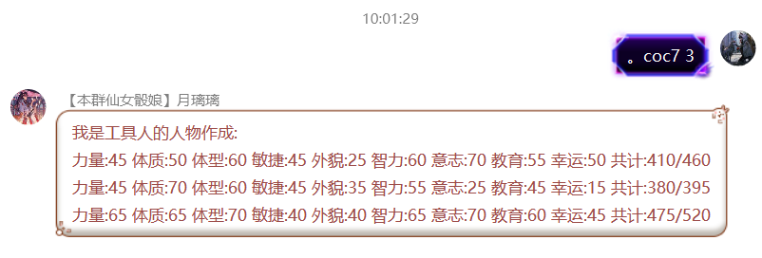
5
如红框所示，属性点的分配有以下两种方式：
1.roll点
如roll3选1，即找骰娘随机给出三版属性，从中选取一个作为你的属性面板，具体方法如下图：
（。coc7 N指给出n组coc7版人物属性）

Slide 10
7
3.自由选择同位置如何分配
步骤一.骰5次3d6,3次2d6+6，将出目全部*5
步骤二.由你自行将骰出的八个数值分配到八大基石属性之上并记住同位置
*注意，除非得到守密人的许可，智力和体型不得低于40

Slide 11
9
填好属性后，我们再来讲解其他部分（选看，可以跳过）：
蓝框部分的数据为进行困难检定时的数值，为正常属性的一半；
绿框部分为进行极难检定时的数值，为正常属性的1/5。(p26-属性的半值与1/5值)
移动力：调查员每轮可以移动的码数（或米数）等于他的移动值的五倍（一般用不到，除非有追逐轮之类的），若敏捷和力量都小于体型：移动７；若敏捷或力量之一大于等于体型或三者相等：移动８；若力量和敏捷都大于体型：移动９(p27-移动速度)

Slide 12
8
然后年龄其实也是会影响属性的
15-19：从STR与SIZ中减少合计5点属性，减少5
点教育。决定幸运时投掷两次并取较高结果。
20-39：对教育进行一次增强检定。
40-49：从STR、CON与DEX中减少合计5点属性（可选择从一、二或全部三项中扣除），减少5点APP。对EDU进行两次增强检定。
50-59：从STR、CON与DEX中减少合计10点属性（同上），减少10点APP。对EDU进行三次增强检定。
60-69：从STR、CON与DEX中减少合计20点属性（同上），减少15点APP。对EDU进行四次增强检定。
70-79：从STR、CON与DEX中减少合计40点属性（同上），减少20点APP。对EDU进行四次增强检定。
80-89：从STR、CON与DEX中减少合计80点属性（同上），减少25点APP。对EDU进行四次增强检定。
EDU增强检定：投掷1D100，如果结果大于角色现有的EDU，那么在EDU上增加1D10点
p36－决定属性

Slide 13
10
填好属性后，我们再来讲解其他部分（选看，可以跳过）：
体力（hp值）即为生命值，用来计算一名调查员、ＮＰＣ、怪物在游戏中累计收到的伤害量
一次减少最大生命值一半及以上的hp有可能会陷入昏迷状态
当hp归零时有以下三种情况：
轻伤（能自我恢复）；重伤（没有及时救助便会死亡）；必死无疑（伤害总值大于最大生命值）
计算公式为（体质+体型）/10。(p27-生命值，p100伤害与治疗)

Slide 14
11
填好属性后，我们再来讲解其他部分（选看，可以跳过）：
理智（san值），用来衡量调查员是否能够承受克苏鲁神话的惊怖，以及能够勇敢地面对恐怖的情景而不转身逃走。失去理智值可能导致疯狂。
当理智值降至0时，调查员将会陷入永久性的疯狂之中；理智单次减少5及以上将有可能（智力检定通过）陷入临时性疯狂；理智在一天之内减少1/5（指当前理智值）及以上将会陷入不定性疯狂
理智最大值为(99-克苏鲁神话技能)，理智初始值等于意志。(p24-意志,p129-理智值与理智检定,p130-疯狂)
魔法为你的法力量，用法术时可能会用到(p24-意志,p147魔法值)

Slide 15
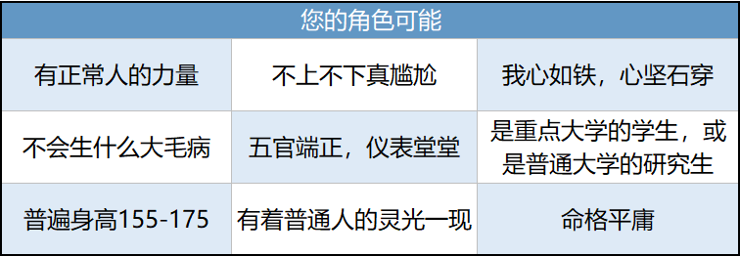
12
当全部妥当后我们将目光右移，会看到这样一张表（这是你的属性的通俗描述，能让你对自己的属性咋样有个底）：

Slide 16
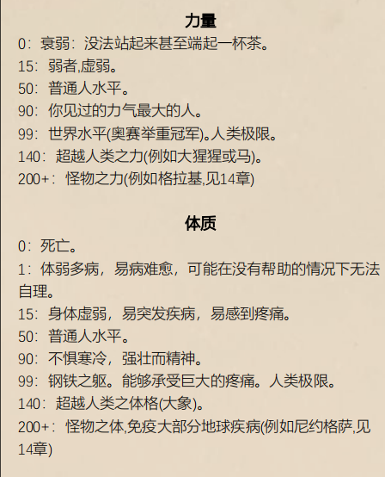
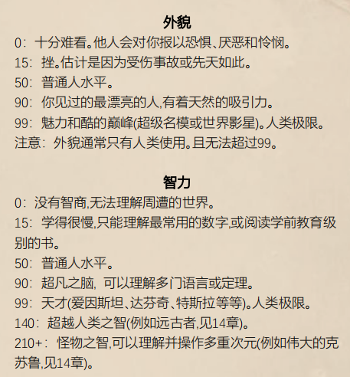
13
或者你也可以看看以下这些（出自守密人手册p25-那些数字意味着什么？）

Slide 17
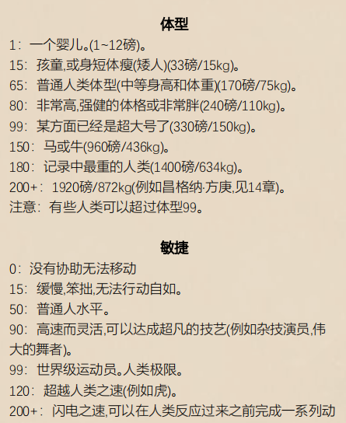
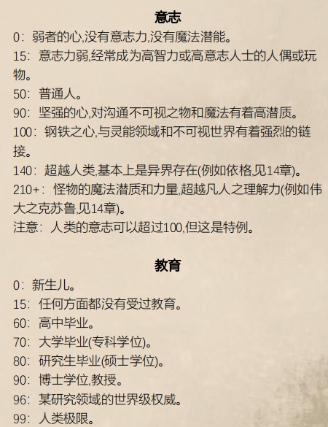
14

Slide 18
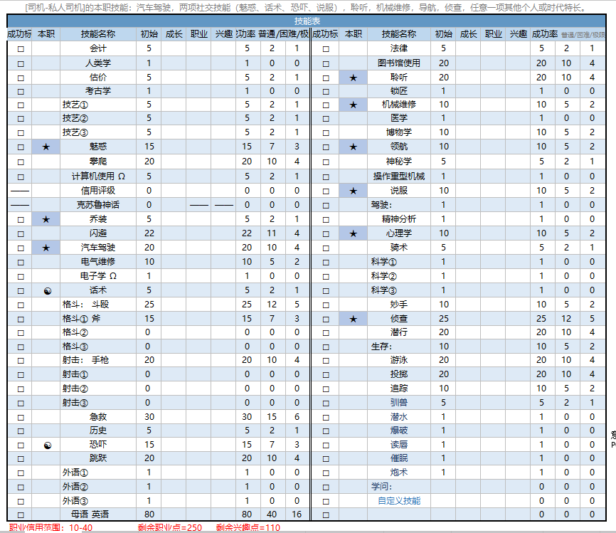
15
忙完属性后，让我们将目光下移转向
技能版块，你会看到：
红框内为你的技能的初始成功率，虚线框内为最终成功率（%）(p43-技能定义,p71技能检定)
我们知道技能分为本职技能和兴趣技能，而表中本职栏内带 的即为你的本职技能，或者你可以在黄框内查看你所拥有的本职技能（本职技能与职业的选取有关）
本职技能需要用职业点填写，填在绿框内；其他技能用兴趣点填写，填在蓝框内。(p30-兴趣技能点和本职技能)
各技能点的多少可以在黑框内查看，这取决于你的职业。

Slide 19
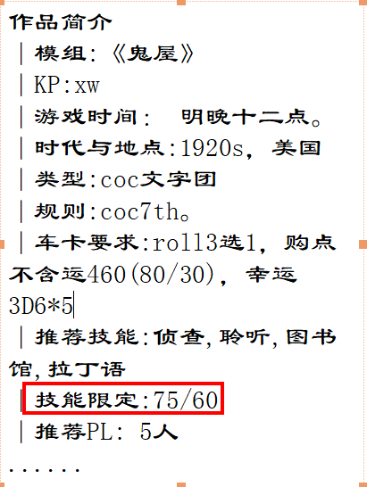
16
有些kp会使用标准混点规则，即能用兴趣点点本职技能的，有些则不会接受而采取村规，不允许混点，这一点请与你的kp协商沟通
有些技能拥有分支技能，如技艺，驾驶，格斗，科学和射击，请于工作表分支技能与资产中查看。(p43-技能专攻)
kp大多会限制技能的最高成功率，例技能75/60，意味着本职技能最高点到75%，其他技能最高点到60%（如右图红框部分）

Slide 20
17
信誉即信用评级有最高值和最低值的限制，其范围可在黑框中查看，如我的信用范围为10-40，则我信用评级这个技能的最低必须有10点，最高不能超过40，信用评级只能使用职业点（信用范围与所选职业有关p35-决定装备）
克苏鲁神话这个技能不能用技能点提升，只能在一次次的冒险中获得提高。(p50-克苏鲁神话)
蓝框所示为成长栏，是在经过一次冒险（模组）之后技能所获得的成长，初次冒险不需要理会(p80-经验奖励:幕间成长)

Slide 21
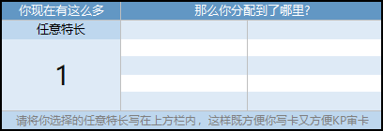
18
某些职业会允许你拥有一到两项特长，在人物卡的右上方有特长栏（如下图，意味着你可以拥有一项特长）：
将一项或两项非本职技能填入，将其作为你的特长，这意味着你可以用职业点为这个技能提升，但可能的话，请在背景描述中写出你为什么会拥有这个特长

Slide 22
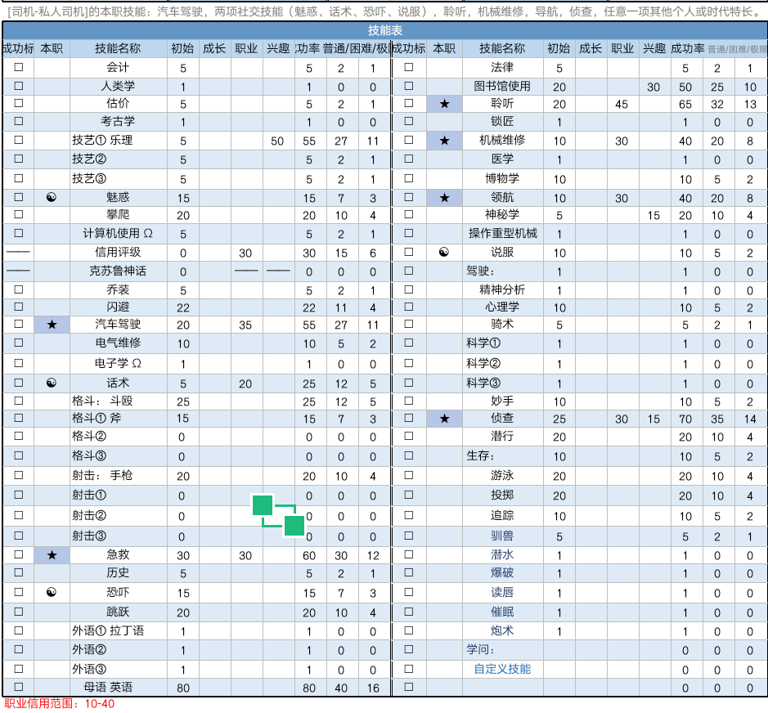
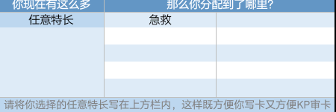
19
一切都搞定后，给出下述例子:

Slide 23
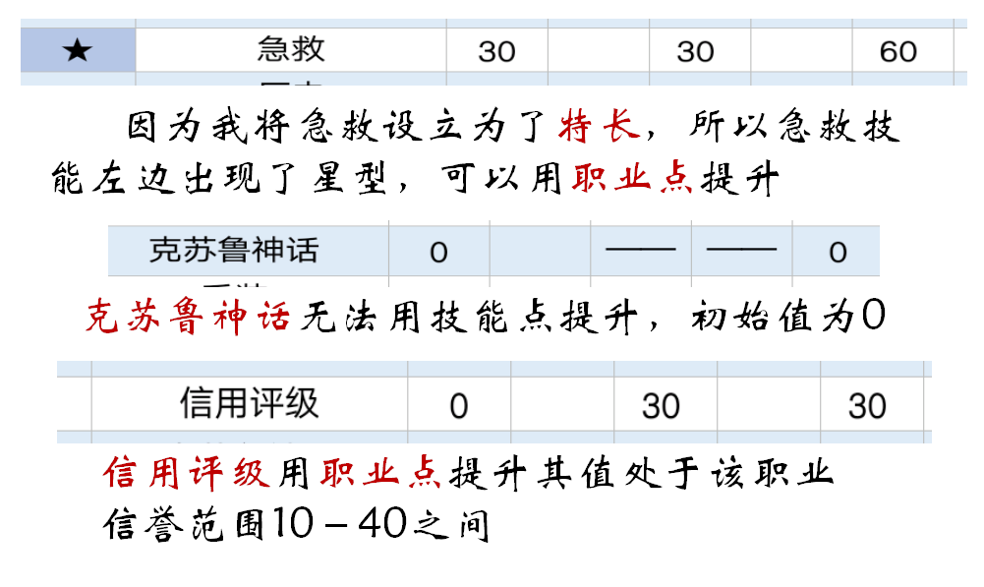
20

Slide 24
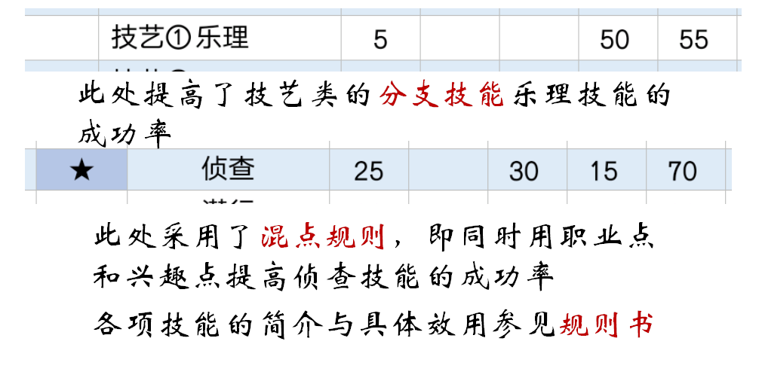
21

Slide 25
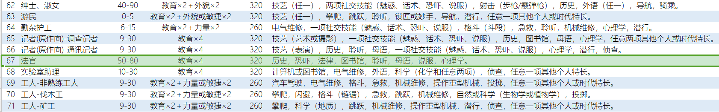
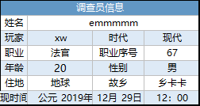
22
然后让我们回归到职业选取这个问题来，打开工作表职业列表，从中选取一份作为你的pc的职业：
如我选择法官这个职业，我可以清晰地看到我的信誉范围，职业点数量和本职技能（因为我的教育为80，而法官的职业点为教育*4，于是我拥有了320个职业点，同时我无法拥有特长）
选择好了之后，记下职业序列，填在下图红框部分：

Slide 26
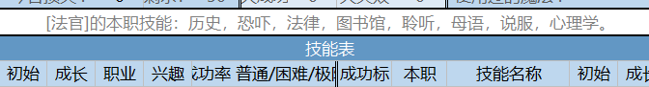
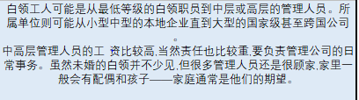
23
当你填好职业序列后，你会发现技能栏上方的那行灰字就会变成你所选择的职业，在这里，你可以更方便地一览、该职业的本职技能
然后记得去人物卡右下方看看，那里有该职业的介绍（如左图）
以及某些限制条件（如古代不可能出现黑客这一职业选择职业
一定要 紧扣模组要求）

Slide 27
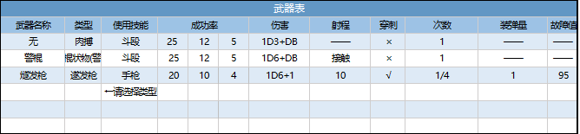
24
然后再让我们往下看看，你会发现有一个武器栏：
请在此处填写你需要的武器，具体的武器类型可以在工作表武器列表中找到（只需在红框内填上所带武器类型，在绿框内选取该武器所属类型即可）（*填在武器栏内的武器并不意味着你携带着该武器，如需携带请在随身物品栏处注明）
(请注意所选武器需符合背景与kp的要求，如你要过安检，那么爆炸物，大型刀具之类的就不能带，你在中国，那么火器一类的是一定不能带的）
有些武器请在背景处解释来源，如即使在美国，你是一个医生，为何会备上一把枪械？这需要你的解释，如医闹之后患上迫害妄想症之类的，合理即可通过）（刁民行为可是会被挂起来的呢【微笑】）

Slide 28
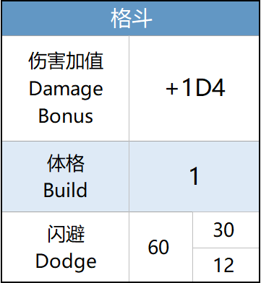
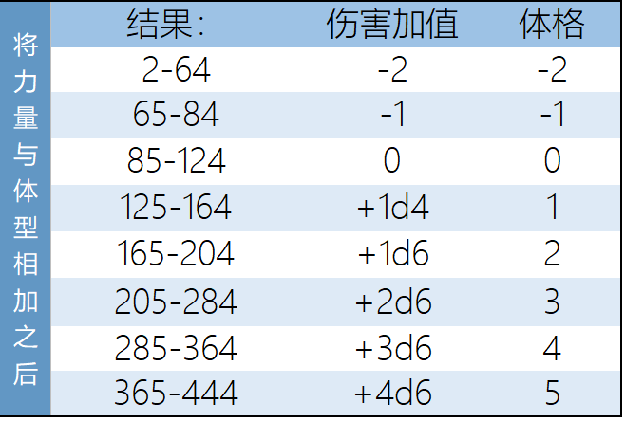
25
3.然后再让我们往下看看，你会发现有一个武器栏：
紧接着，你们或许会发现在红框里出现了“DB”这个名词，这是伤害加值
在近战中，你所造成的伤害会在武器的基础伤害上再加上你的伤害加值
伤害加值的大小与你的体格
（力量加体型）有关，在武
器表的右侧有相关说明：
(p26-伤害加值与体格，p37-战斗数值)

Slide 29
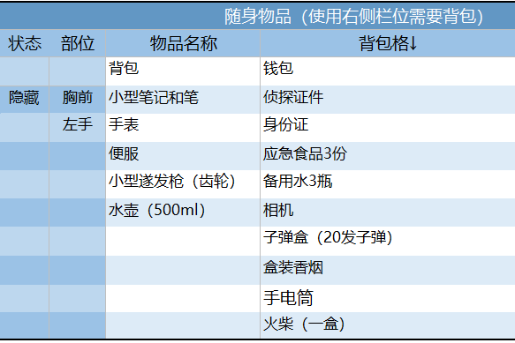
26
继续向下，你会看到一栏随身物品：
请在此处填写你所携带的随身物品，当然，一些违禁的不良的有些突兀的东西也请解释来源呢【微笑】
（注意紧贴时代背景，如古代就不可能出现手电筒这种东西）

Slide 30
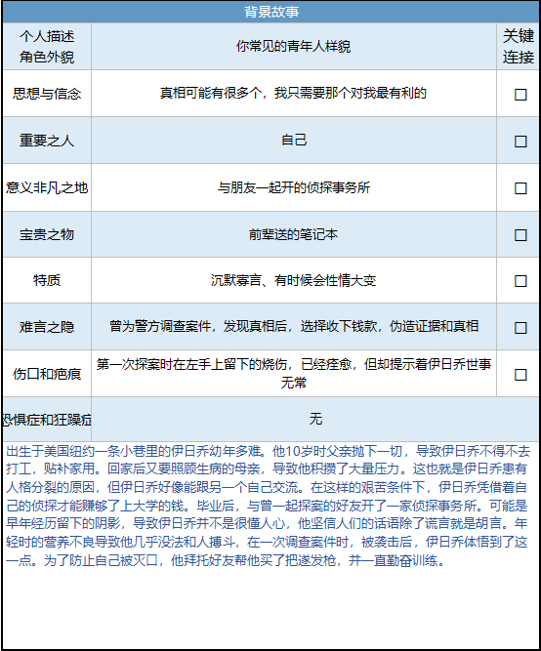
27
5.然后我们再往右康康，这里是背景栏：
除了难言之隐，伤口与疤痕，恐惧症与狂躁症，新手可酌情填无以外，其他的都请填写
介绍pc的基本情况和物品来源，宝贵之物，为什么拥有这样的思想与信念，为什么会有这个兴趣特长等等等等
如果你实在不知道怎么写，规则书提供了以下几种思路，你可以选择一项，或相信命运交给骰子(p31-创造背景):

Slide 31
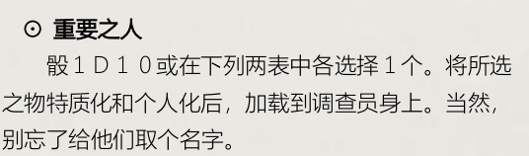
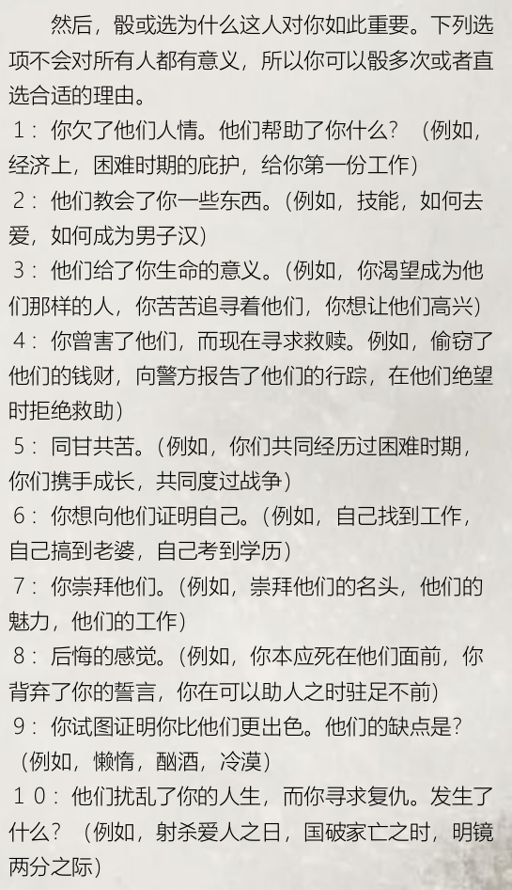
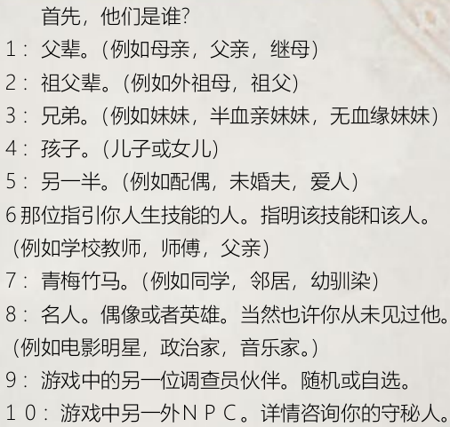
28

Slide 32
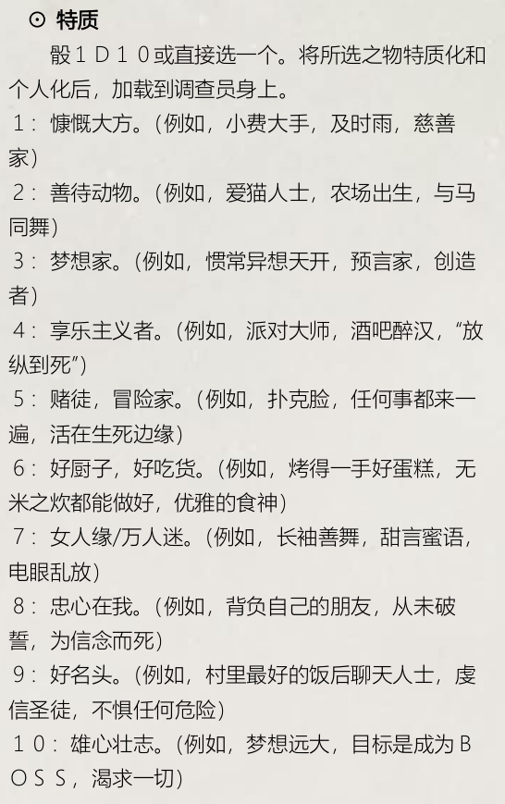
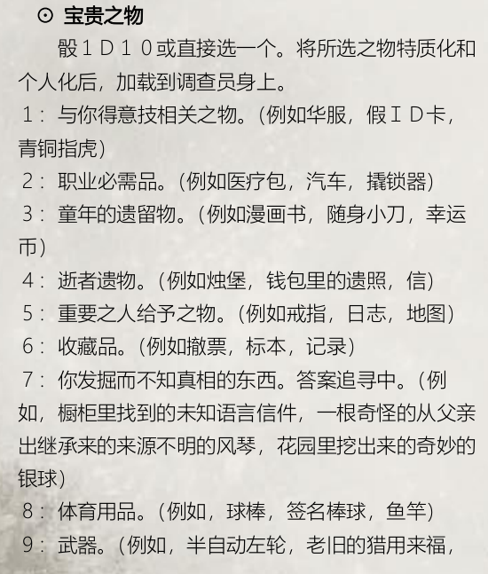
29

Slide 33
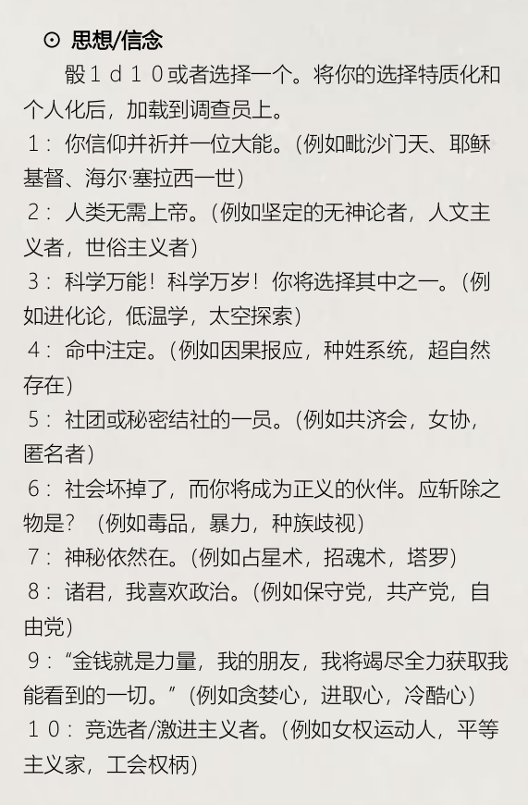
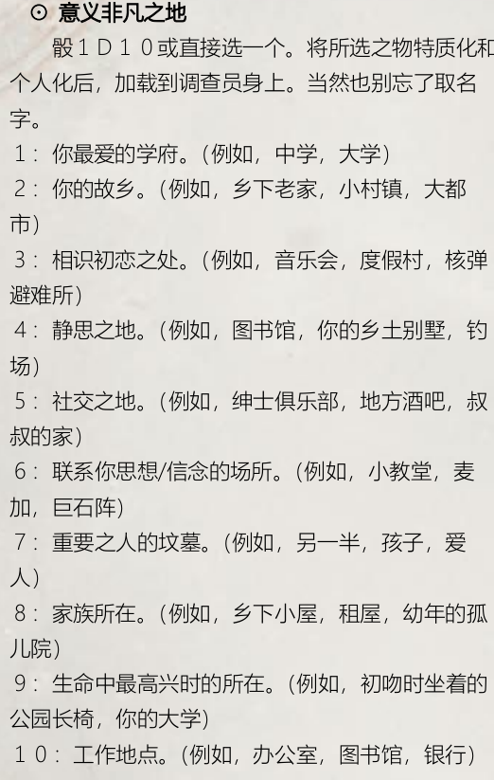
30

Slide 34
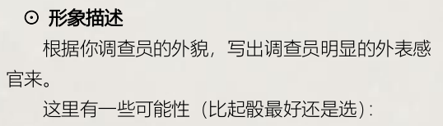
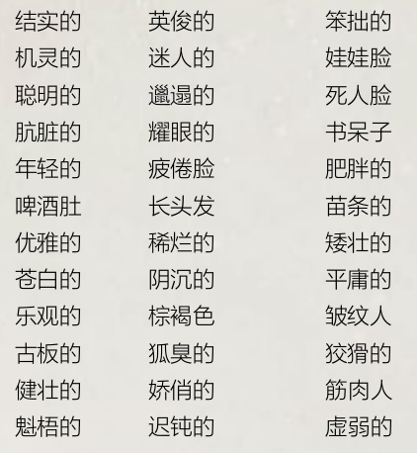
31
上述材料仅供参考，如果可能，建议自己亲手编写，毕竟自己写的才最适合自己，才能更好地rp，取得更好的体验

Slide 35
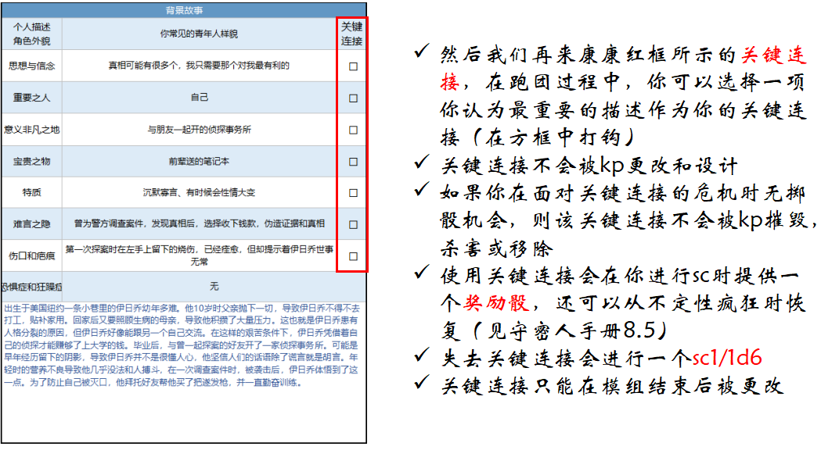
32
然后我们看向旁边那项关键链接，这就又牵涉到自救了。
自救:你可以在两次冒险之间或调查员幕间成长时在自己的背景中选择一个条目作为一种心理支柱，并与此相关地花费一段时间(不包括恐惧症，躁狂症，创伤或任何克苏鲁神话相关的条目)。
你需要描述治疗或救赎时的细节，例如调查员可能在教会寻求心灵的平静或者与爱人共度良宵。
成功能回复1d6san值，失败将会损失1点理智值且kp与pl应该据此来适当的修改这个背景来对应这一失败。例:会失去信仰，或导致家庭矛盾分居甚至离婚。
（p141-自救)

Slide 36
33
然后就要说到关键链接辣 ，pl可以在开始时选择一项背景条目作为关键连接，那么他们会在进行前述的理智检定时获得一个奖励骰，如果成功，除了照常获得的1D6点理智值回复外，调查员还将从任何不定性疯狂中恢复过来。但是如果失败，你将要对此的相关背景进行修改，并且不再拥有关键连接。
一段时间之后，你可能会有机会再一次建立新的关键连接。在进行幕间成长时，一条背景条目可能会因为调查员成功的使用了“自救”而转换成新的关键连接。另外，任何在理智检定大成功的情况下（掷出1时）你可以立即指定一个新的关键连接，取代过去丢失的。
（p34-关键背景连接p141－自救)

Slide 37
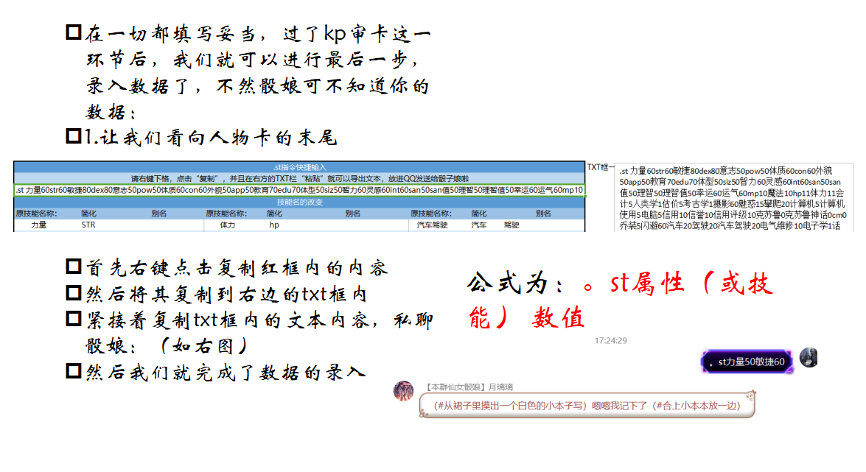
34

Slide 38
35
最后再次强调：不懂的先看规则书
不确定的也看规则书
一切以规则书为基准
规则书 永远滴神！！！

Slide 39
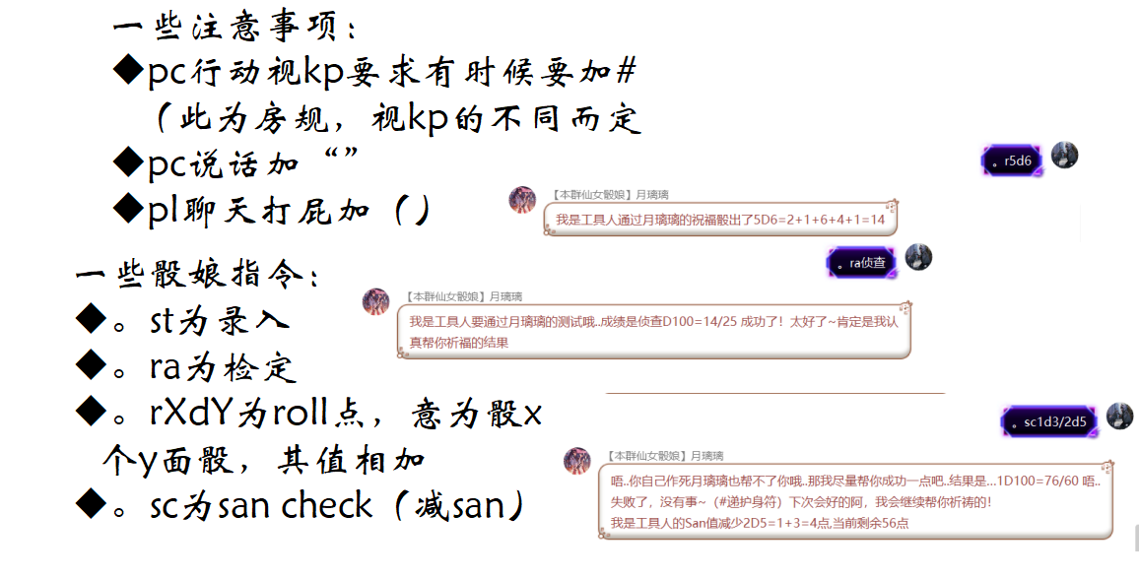
36

Slide 40
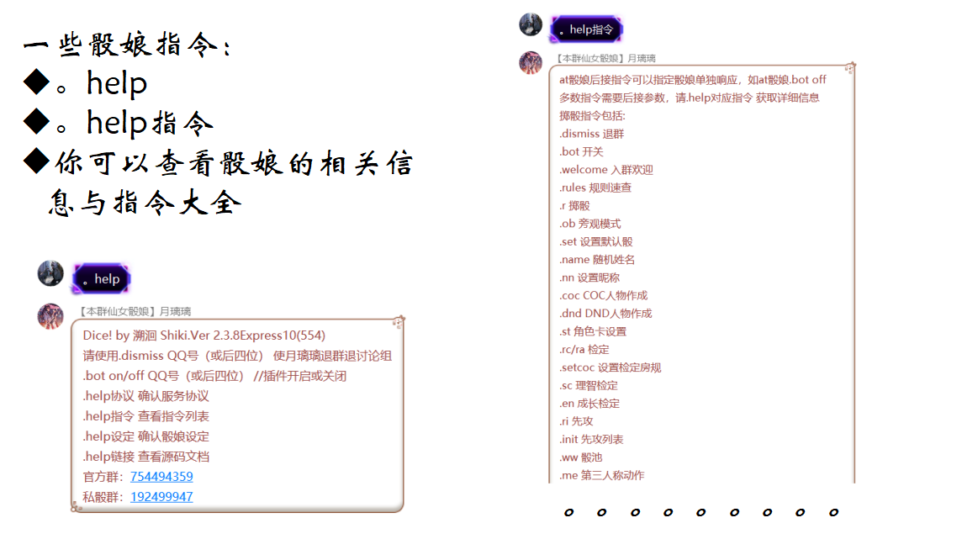
37

Slide 41
38
注意!!!!!!!!!
千万不要禁言骰娘，不要将骰娘踢出群，不然会上云黑名单，所有的骰娘将不会为你提供服务。要关闭骰娘请用。botoff，要让骰娘退群用指令。dismiss或。bot exist
详情请输入。help协议

Slide 42
蟹蟹你在百忙之间抽出时间来看我敷衍你们的瞎编之作（bushi）（笑）

Slide 43
6.7版本更新
1.目录与页码
2.规则书互通
3.部分强调
4.技能栏上灰字补充说明
5.超链接
6.一些排版布局
7.0版本更新
纠正了关于hp与san的描述
7.50版本更新
1.更正了关键链接的描述
2.补充了关于武器拦的描述
3.补充了关于混点的描述
4.补充了属性分配的方案
5.更正了关于体力的语言行描述

